Slide 1

NetLogo
Una herramienta para el desarrollo de modelos
Métodos Cuantitativos para el Modelado y Análisis de la Complejidad

Slide 2
Guion
Introducción
Sobre el modelado de problemas
Conociendo la plataforma
Familiarizándonos con NetLogo
El mundo de NetLogo
Centro de comandos. Tipos de Datos
Contextos de Ejecución
NetLogo como un Logo clásico
Definición de procedimientos
Estructuras Básicas de Programación
Estructuras recursivas. Variables locales
Trabajando con múltiples agentes
Actuando nada más nacer
El comando ask
El comando with
Tiempo continuo vs tiempo discreto
El lenguaje de programación
Propiedades personalizadas
Variables Globales
Razas
Reportes
Creando el interfaz
Acción
Entrada
Monitores
Gráficas
Conjuntos de Agentes
Reportes que devuelven agentes al azar
Inspeccionando conjuntos de agentes
Conjuntos de Patches
Conjuntos de tortugas
La conciencia de los agentes
Creando y destruyendo agentes
Uso Avanzado
Recursión sobre listas
Procedimientos Anónimos
Filtrado de listas
Iteraciones sobre listas
Conjuntos de agentes y listas
Histogramas
Interacción. Entrada y salida.
Ventanas de diálogo
Interacción con el ratón
Salida impresa
Importación y exportación
Lectura y escritura de ficheros
Grafos/Redes en NetLogo
Fundamentos de Teoría de Grafos
Creación de links y vecindarios
Representación visual: layouts
Grafos como soportes

Slide 3
Sobre el modelado de problemas
Unidad 1: Introducción
Notes:
Comenzaremos esta unidad de introducción hablando un poco sobre el modelado de problemas.
A pesar de que el curso se centrará en el uso de NetLogo como lenguaje de programación, analizando los tipos de datos que manipula y las estructuras de programación que permite, es importante tener en cuenta que su objetivo principal reside en la creación de modelos para resolver problemas de todo tipo, ampliando así nuestra capacidad de comprender y conocer.
Por tanto, nuestra primera pregunta es…

Slide 4
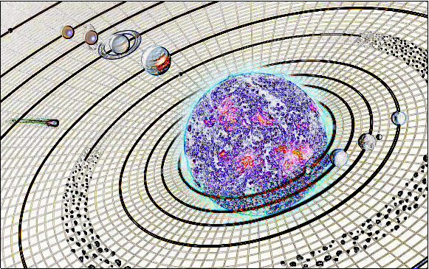
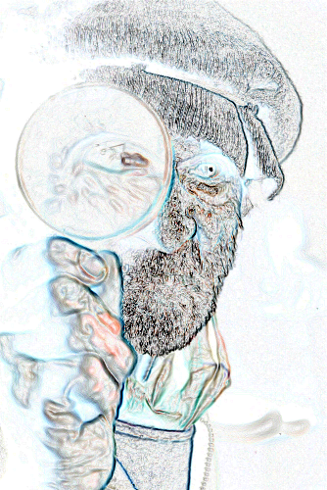

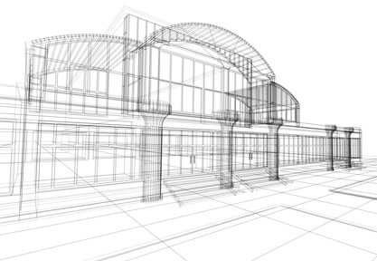

Conocer el mundo
Notes:
¿En qué consiste conocer?
Desde el principio de los tiempos la forma de conocer el mundo ha sido por medio de la observación.
El ser humano observa fenómenos del mundo real y descubre patrones que se repiten,
se da cuenta de que en muchos casos utiliza metodologías similares para entender y predecir el comportamiento de los fenómenos observados,
y que esta metodología es independiente del origen del fenómeno.

Slide 5
Conocer el mundo
Método
Científico
Observación
Formulación de Hipótesis
Experimentación
Tesis (o refutación)
Notes:
A pesar de las diversas variantes que hay en la forma de aplicarlo, el método científico consta, esencialmente, de los siguientes pasos:
-Observación del fenómeno real
Formulación de hipótesis, a partir de las observaciones realizadas y de la experiencia del observador en fenómenos similares
Experimentación para poner a prueba la hipótesis anterior, repitiendo las observaciones del fenómeno bajo condiciones cambiantes
-Finalmente, si es posible, la generación de una Tesis que consolide la hipótesis original… o si ha habido experimentos en contra de ella, una refutación de la misma.

Slide 6








Modelar el mundo
Modelos
Mundo Real
Notes:
En este proceso, se hace evidente la necesidad de alimentar la experiencia del observador para poder generar hipótesis plausibles que tengan cierta seguridad de éxito.
Pero no siempre es posible experimentar con el fenómeno real de forma directa,
ya sea por imposibilidad física (porque cae fuera de nuestra capacidad hacer que se repita o controlar las condiciones en que se da),
o por imposibilidad ética (el suceso de algunos fenómenos puede llevar asociados resultados perjudiciales).
Click
En este contexto, los modelos se presentan como una proyección de la realidad que permite ser modificada, observada y medida sin afectar al fenómeno real que representan, pero (si están bien hechos) dando información acerca de las causas y efectos de dicha realidad.

Slide 7
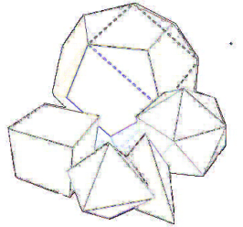
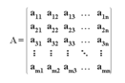
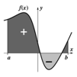
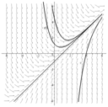
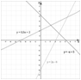
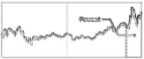
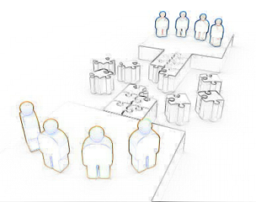
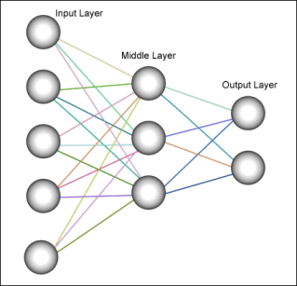

Qué es un modelo
Modelado Matemático
Un modelo constituye una representación abstracta de cierto aspecto de la realidad. Formada por:
los elementos que caracterizan el aspecto de la realidad modelada
y por las relaciones entre esos elementos
Teorías Matemáticas
Modelos Numéricos
Modelos Computacionales
Notes:
Aunque existe una gran variedad de definiciones de lo que es un modelo, para este curso nos basta la que tenemos aquí representada:
Un modelo es una representación abstracta de cierto fenómeno, donde damos forma a los elementos que caracterizan el aspecto que nos interesa de la realidad modelada y a las relaciones entre esos elementos.
Debemos hacer hincapié en que esta representación son tan importantes los elementos como las relaciones que se dan entre ellos.
CLick
Surgen distintas alternativas para representar los fenómenos.
Las que a nosotros nos interesan son las más formales y potentes que se han generado hasta el momento, y que se engloban dentro de lo que se conoce como Modelado Matemático, que, esencialmente son de tres tipos:
La creación de Teorías matemáticas, que por medio de un lenguaje formal y un sistema de razonamiento permiten generar verdades lógicas (en este tipo de modelados estaría la Geometría, el Análisis, el Álgebra, etc)
La creación de modelos Numéricos, generalmente basados en ecuaciones lineales, ecuaciones diferenciales, o sistemas de éstas, etc..)
Y los modelos computacionales, donde se engloban los lenguajes de programación, sistemas basados en agentes, algoritmos evolutivos… que en los últimos años, y gracias a la capacidad creciente de los ordenadores, permiten generar modelos muy variados de una forma rápida y barata.

Slide 8
Proceso de modelado
Fenómeno Real
Formalización
Modelo
Evaluación
Interpretación
Implementación
Notes:
Habitualmente, el proceso de modelado tiene un ciclo de vida en el que destacan 3 fases bien diferenciadas:
Click
A partir del fenómeno real, y por un procedimiento de interpretación de las observaciones sobre el mismo, procedemos a una fase de formalización haciendo uso de algún lenguaje formal.
Clisk
Si el modelo que queremos conseguir tiene propiedades dinámicas, es decir, admite simulaciones que ayuden a comprender la realidad, procedemos a implementar dicha formalización en un sistema que lo permita.
Click
Por último, y tras haber ejecutado simulaciones en el modelo, evaluamos los resultados obtenidos con los que se pueden observar en el mundo real
Debe tenerse en cuenta que lo normal no es realizar un proceso lineal, sino que se forma un ciclo de vida en el que, por aproximaciones sucesivas, obtenemos una colección de modelos cada vez más fieles al fenómeno real (al menos en las características que son el foco de nuestra hipótesis).

Slide 9
Proceso de modelado: NetLogo
Fenómeno Real
Formalización
Modelo
Evaluación
Interpretación
NetLogo
Implementación
Notes:
Una de las grandes ventajas de NetLogo es que nos permite, en una sola herramienta, abordar prácticamente todo el proceso de modelado.
Por supuesto, al ser un lenguaje de programación, el proceso de implementación es natural en NetLogo, pero gracias al tipo de elementos con los que trabaja influirá también en el proceso de interpretación y formalización del fenómeno real.
Las buenas propiedades de la plataforma hace q esta primera parte del proceso se simplifique considerablemente,
pero va más allá y nos permite evaluar los resultados de su ejecución para poder compararlos con el mundo real.

Slide 10
Conociendo la Plataforma
Unidad 1: Introducción (II)
Notes:
Comenzaremos esta unidad de introducción hablando un poco sobre el modelado de problemas.
A pesar de que el curso se centrará en el uso de NetLogo como lenguaje de programación, analizando los tipos de datos que manipula y las estructuras de programación que permite, es importante tener en cuenta que su objetivo principal reside en la creación de modelos para resolver problemas de todo tipo, ampliando así nuestra capacidad de comprender y conocer.
Por tanto, nuestra primera pregunta es…

Slide 11
Agenda
Página oficial de NetLogo
Una vista superficial de la plataforma de trabajo
Recursos en la web
Algunos usos de NetLogo:
Educativos
Académicos
Profesionales

Slide 12
Ejercicios propuestos
Unidad 1: Introducción
Notes:
Comenzaremos esta unidad de introducción hablando un poco sobre el modelado de problemas.
A pesar de que el curso se centrará en el uso de NetLogo como lenguaje de programación, analizando los tipos de datos que manipula y las estructuras de programación que permite, es importante tener en cuenta que su objetivo principal reside en la creación de modelos para resolver problemas de todo tipo, ampliando así nuestra capacidad de comprender y conocer.
Por tanto, nuestra primera pregunta es…

Slide 13
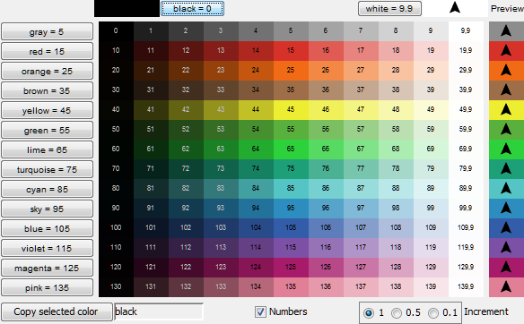
Explora la plataforma
Abre las herramientas siguientes y acostúmbrate a su funcionamiento:
Color Swatches

Slide 14
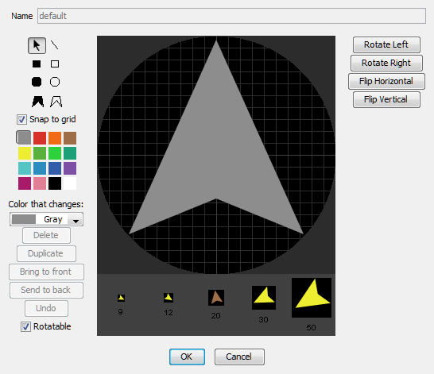
Explora la plataforma
Abre las herramientas siguientes y acostúmbrate a su funcionamiento:
Turtle Shapes Editor

Slide 15
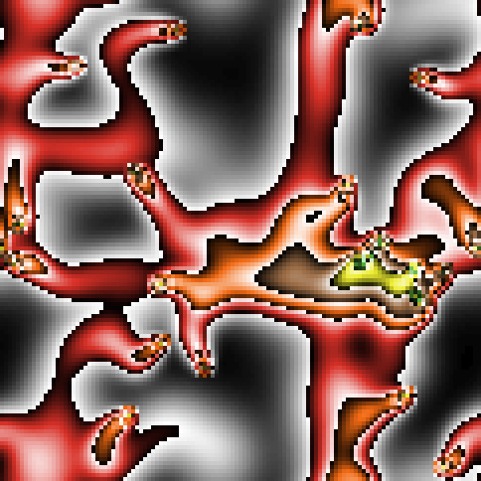
Explora algunos modelos
Diffusion Graphics

Slide 16
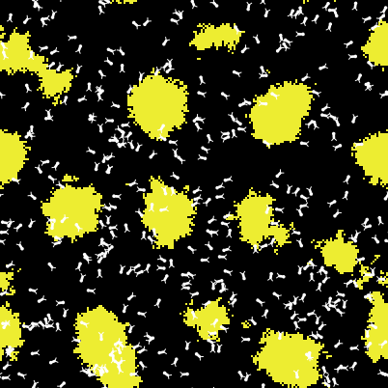
Explora algunos modelos
Termites

Slide 17
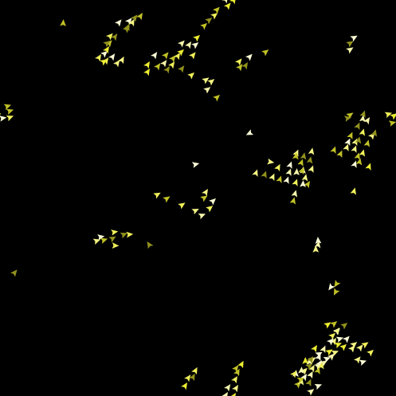
Explora algunos modelos
Flocking

Slide 18
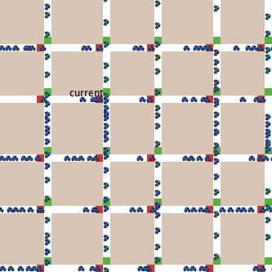
Explora algunos modelos
Traffic Grid

Slide 19
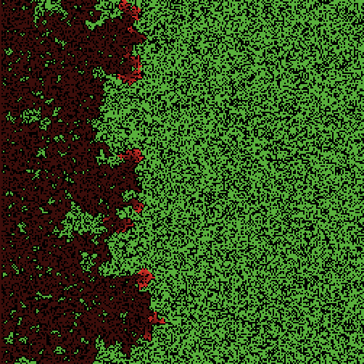
Explora algunos modelos
Fire

Slide 20
El Mundo de NetLogo
Unidad 2: Familiarizándonos con NetLogo
Notes:
Hola, comenzamos la segunda unidad del curso presentando el mundo en el que haremos vivir nuestros agentes y desarrollaremos los experimentos.

Slide 21
Agenda
3 Tipos de Agentes + 1 superagente
El mundo de los patches
Propiedades básicas
El mundo de las tortugas
Propiedades básicas
Notes:
En esta sesión vamos a mostrar los 3 tipos de agentes principales con los que podemos trabajar (aunque un poco más adelante veremos que existe un cuarto tipo que permitirá controlar a los demás).
De estos 3 agentes durante la primera parte del curso nos vamos a centrar en 2 de ellos, los patches y las tortugas….

Slide 22




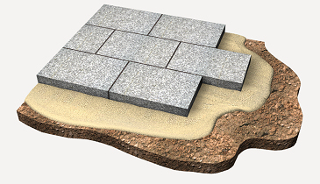
3 Tipos de Agentes
Enlaces
Agente
Individuo artificial y autónomo.
Dotado de reglas que gobiernan su comportamiento y su capacidad de tomar decisiones.
Interaccionan entre sí y con el medio ambiente.
Agente
Interacciones
Medio Ambiente
Notes:
Desde el ppio estamos hablando de agentes, pero todavía no hemos dicho explícitamente qué es un agente… En la literatura sobre sistemas multiagentes, agentes inteligentes… podéis encontrar muchas definiciones, que coinciden en algunos puntos y que se diferencian en otros debido a que se suelen definir según la orientación y uso que vamos a hacer de ellos.
Como este curso no es un curso de sistemas multigantes, sino de uso de NetLogo para poder trabajar con ellos, no nos interesa dar una definición concreta de los mismos, aunque nos quedaremos con la parte sustancialmente común a muchas de esas definiciones que podéis encontrar, y diremos que un agente es un individuo artificial, autónomo, en el que se pueden definir reglas para gobernar su comportamiento, que le permiten también tomar decisiones, y que tienen la capacidad de interactuar entre sí y con el medio ambiente.
Así, surgen de manera natural los 3 tipos de agentes con los que podemos trabajar en NetLogo, por una parte tenemos los agentes móviles, por otra parte consideraremos también que el medio ambiente está formado por un conjunto de agentes, inmóviles, que funcionan como el suelo sobre el que se mueven los anteriores… y además NL permite introducir un tipo de agente especial que representa posibles relaciones o enlaces entre agentes móviles… no confundamos este tipo de agentes con las interacciones que se pueden producir entre ellos…

Slide 23


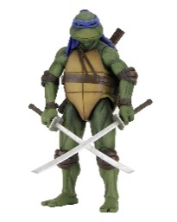
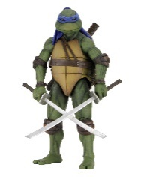
3 Tipos de Agentes
Links
Agente
Individuo artificial y autónomo.
Dotado de reglas que gobiernan su comportamiento y su capacidad de tomar decisiones.
Interaccionan entre sí y con el medio ambiente.
Tortugas
Interacciones
Patches
Notes:
Los nombres que reciben los agentes en NL son :
Tortugas para los agentes móviles… este nombre proviene de las famosas tortugas del lenguaje de programación Logo
Patches para los trozos en los que se divide el suelo
Y Links para los enlaces o relaciones entre tortugas

Slide 24
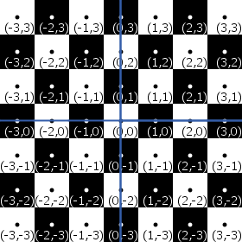
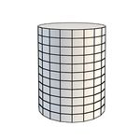
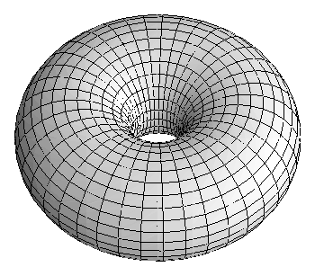

El mundo formado por Patches
Mundo 2D rectangular teselado
por patches.
Sistema coordenado asociado.
Diferentes topologías asociadas
Notes:
Vamos a comenzar nuestro paseo por NL detallando las características del suelo…. El mundo en el que nos moveremos.
El mundo es un plano 2D de forma rectangular teselado, como si fueran baldosas, por patches. De esta forma, tiene un sistema coordenado (como el que siempre se ha usado en geometría 2D) en el que las coordenadas enteras coinciden con los centros de los patches. NO hay huecos entre ellos, de forma que cuelquier punto del mundo cae en algún patch.
El mundo es siempre finito… pero no tiene porqué ser limitado… ¿qué queremos decir con ello?
Aunque su representación será siempre como un plano 2D, el mundo puede tener diferentes topologías definidias, es decir, podemos imaginar que nos movemos en una superficie plana, pero que puede formar parte de una forma 3D, tal y como ocurre en la tierra, que vivimos sobre una esfera, pero para nosotros es localmente un plano:
- Podemos verla como un plano

Slide 25
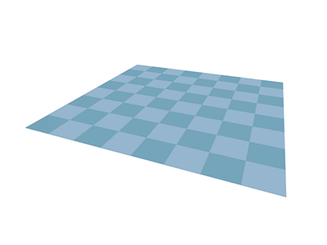
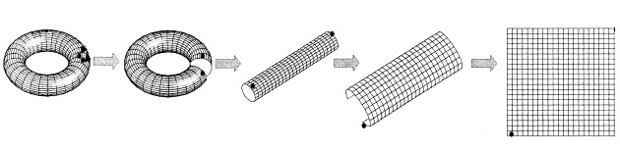
El mundo formado por Patches
Mundo 2D rectangular teselado
por patches.
Sistema coordenado asociado.
Diferentes topologías asociadas
Notes:
O podemos verla como un cilindro si identificamos dos de los extremos del mundo, de manera que es como si los patches de un lado, por ejemplo, el izquierdo, estuvieran conectados con los patches del lado derecho… son vecinos…
Si después de haber identificado estos dos lados identificamos el lado superior con el inferior, lo que obtenemos es una figura que se llama en matemárticas Toro y que es como una rosquilla.
De esta forma, conseguimos que el mundo, a pesar de ser finito…. No es limitado , ya que podremos seguir moviéndonos en cualquier dirección sin llegar a un borde del que no podemos pasar.

Slide 26
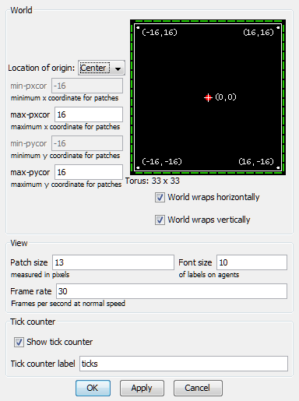
El mundo formado por Patches
Propiedades del mundo
Propiedades de la vista
Notes:
Para editar qué tipo de mundo queremos diseñar, su tamaño, y otras características tenemos la ventana de propiedades del mundo que, por una parte, nos permite definir el tamaño en patches que tendrá en cada dirección, dónde se situara el centro de coordenadas, el origen (que no tiene porqué estar siempre en el centro del mundo), y por otra parte, indicar si vamos a pegar el mundo horizintalment, verticalmente (con lo que tendríamos cilindros), o ambos (un toro)
Además, nos permite definir propiedades visuales del mundo, como el tamaño en pixels de cada patch, el tamaño de fuente del texto que se escriba en él, y algunas otras propiedades que ahora mismo no son útiles.

Slide 27
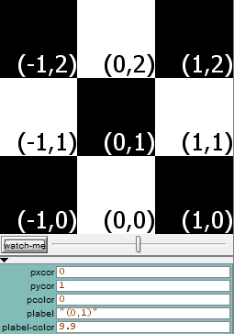
El mundo formado por Patches
Inspect
Patch
Propiedades:
(pxcor, pycor)
pcolor
plabel, plabel-color
Notes:
Cada patch que hay en el mundo es un agente, y viene con una serie de propiedades predefinidas. Si inspeccionamos uno de los patches más de cerca podremos ver cuáles son:
Pxcor, pycor para almacenar sus coordenadas en el mundo. Los patches son inmóviles, por lo que estas 2 propiedades no son modificables, al crear el mundo se crean sus patches y no pueden moverse. Además, como los patches no se pisan, estas coordenadas lo identifican…. Es decir, que el patch 0 1 representará siempre a este agente que hay en el mundo.
Es importante tener alguna forma de identificar los agentes del mundo, ya que podemos necesitar ordenarles que hagan acciones de forma individual.
Además de estas propiedades, tienen un color (cuando se crean, siempre son negros), una posible etiqueta, es decir, algun texto que pueden mostrar (aquí hemos hecho que muestren sus coordenadas) y el color con el que lo muestran.
Observa que las propiedades por defecto de los patches comienzan por p, para diferenciarlas de las que veremos a continuación en otros agentes.

Slide 28
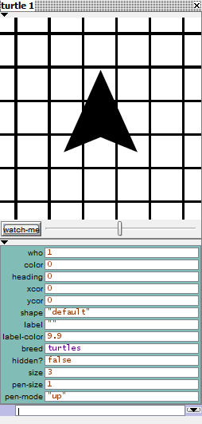
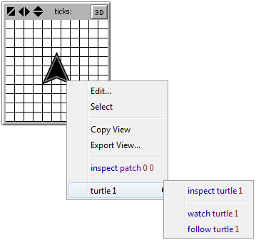
Las tortugas
Propiedades:
who
(xcor, ycor)
heading
color
label, label-color
shape
breed
hidden?
size
pen-size, pen-mode
Inspect
Turtle
Notes:
Sobre este mundo de patches podemos poner agentes móviles que genericamente en NL se llaman tortugas.
Por defecto, cuando en NL creamos tortugas, éstas se sitúan siempre en el origen de coordenadas y tienen esta peculiar forma de flecha que nos permite saber hacia dónde estan mirando. A diferencia de los patches, las tortugas sí son móviles, y se mueven como nosotros sobre un plano…. Tienen una orientación y pueden avanzar sobre él.
Si inspeccionamos a las tortugas más de cerca, podremos ver con que´propiedades vienen de fábrica:
Who: como las tortugas se mueven, no podemos identificarlas por su posición, como en los patches, así que a cada una se le asigna un número único comenzando por 0.
Las coordenadas xcor ycor q ocupan en este momento
Dirección: heading
…

Slide 29

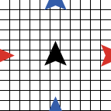
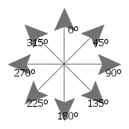
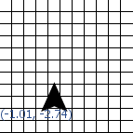
Las tortugas
movimiento
en el mundo
Propiedades:
who
(xcor, ycor)
heading
color
label, label-color
shape
breed
hidden?
size
pen-size, pen-mode
shape
heading
coordenadas
Notes:
Las coordenadas de la tortuga no tiene porqué ser enteras, como en los patches, sino que puede ocupar zonas intermedias. Y si el mundo tiene algun tipo de identificación, cuando una tortuga sobrepase uno de los patches extreos, aparecerá por el otro q lo identifica.
La dirección de una tortuga viene dado por un ángulo de 0 a 360… pero cuidado, porque a diferencia de la trigonometría clásica, 0 es la orientación N, y gira en el sentido de las agujas del reloj.
Además, con el fin de que visualmente en el mundo seamos capaces de identificar los distintos tipos de tortugas que pueden intervenir, podemos cambiar la forma que tienen por medio de su propiedad shape… Ya vimos en ´la unidad anterior que NL trae un editor de formas para adaptar el aspecto del agente a las necesidades del modelo, y trae una extensa librería en el que podemos encontrar muchas formas predefinidas para usarlas en nuestros modelos.
Poco a poco iremos haciendo uso del resto de propiedades en las sesiones y unidades siguientes.

Slide 30
Centro de comandos. Tipos de Datos
Unidad 2: Familiarizándonos con NetLogo
Notes:
Hola y bienvenidos a la 2ª sesión de este capítulo del curso de NetLogo

Slide 31
Agenda
El Centro de Comandos
Tipos de datos:
Números. Números aleatorios
Cadenas de texto
Listas
Tipo Booleano
Notes:
Lo que veremos a continuación será cómo usar el centro de comandos para ejecutar instrucciones de forma interactiva, lo q nos servirá para introducir los tipos de datos principales con los que trabaja NetLogo y veremos algunas funciones básicas para trabajar sobre ellos.

Slide 32
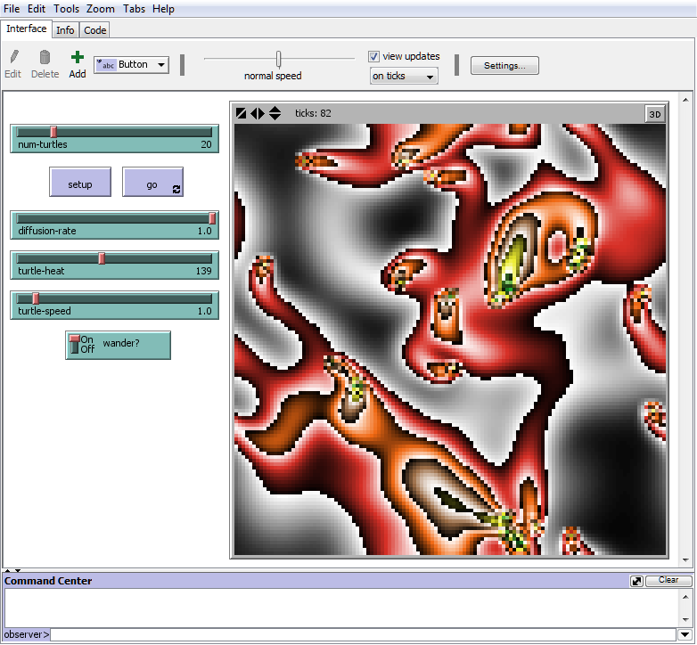
El Centro de Comandos
Notes:
El centro de comandos está disponible por defecto en la parte inferior de la pestaña de interfaz. Nos proporciona una pequeña consola en la que ejecutar comandos de forma interactiva, obteniendo los resultados directamente en la misma ventana. Cuando trabajemos con algún modelo, veremos que podemos usar esta consola para interactuar en tiempo real con él.

Slide 33
Tipos de datos
En NetLogo no hay que declarar el tipo de dato que se almacenará en una variable.
Tipos de datos:
Números
Cadenas de texto
Listas
Booleanos
Otros (como agentes, conjuntos de agentes, etc…)
Notes:
Se debe tener en cuenta que en NL no hay que declarar el tipo de dato que almacenará en una variable, por lo que una variable puede contener un número y poco después almacenar un dato de un tipo distinto .
Los Tipos básicos con los que podemos trabajar son: Numeros, cadenas de texto, listas y booleanos.

Slide 34
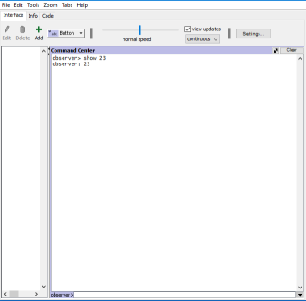
Tipos de datos: Números
No diferencia entre enteros y decimales: todos son de coma flotante de doble precisión.
Rango: de -2⁵³ a 2⁵³
Uso de números pseudo-aleatorios:
random
random-float
random-poisson, random-exponential, random-normal, random-gamma
Notes:
En NL los números son de un solo tipo, no hace diferencia entre enteros y decimales, y su rango es de…. Ha de tenerse en cuenta que si nos salimos de este rango el sistema puede dar valores erróneos o generar algún error.
Como estamos orientados a trabajr con modelos y experimentos, será muy común necesitar la generación de números aleatorios. NL, como el resto de lenguajes de programación, no es capaz de trabajar con números aleatorios `puros, sino que trabaja con lo que se llaman nº pseudo-aleatorios, lo que significa que se generan por medio de una función determinista que cumple ciertas propiedades de distribución. Aunque puede parecer algo negativo, la ventaja es que estas funciones permiten repetir todos los experimentos si almacenamos los datos de los que dependen esas funciones generadoras.
Las principales funciones que devuelven numeros pseudo aletaorios en NL son random (para devolver numeros aleatorios enteros) y random-float (que devuelve números decimales).
Estas 2 funciones devuelven valores que siguen una distribución uniforme (es decir, en la que todos los posibles resultados tienen la misma probabilidad ed salir), si necesitamos que nuestros números pseudo –aleatorios sigan otras distribuciones, NL proporciona algunas primitivas para ello.

Slide 35
Tipos de datos: cadenas de texto
Almacena caracteres.
Se encierran entre comillas dobles.
Funciones básicas:
length
first, but-first (bf), last, but-last (bl)
member?
position, item, substring, replace-item, remove
word
“Una cadena de texto”
“Una cadena de texto”
0………………………….19
Notes:
Una cadena de texto (string) es una sucesión de caracteres encerrados entre comillas dobles. Algunas funciones básicas sobre ellas nos permiten conocer: su longitud, el primer/ultimo carácter de la cadena (o el resto), saber si una cadena está contenida en otra, manipular sus caracteres por medio de la posición que ocupan en la cadena (es importante saber que el primer carácter ocupa la posición 0). Y una función para concatenar cadenas de texto entre si.

Slide 36
Tipos de datos: listas
Estructura ordenada que almacena otras unidades de información.
Se encierran entre corchetes.
Lista vacía:
Funciones básicas:
length
first, but-first (bf), last, but-last (bl)
member?
remove, reverse
position, item, sublist, replace-item
first-put, last-put
n-values
sentence, list
Operaciones sobre listas numéricas: max, min, sum, variance, mean,…
[0 2 “cara” 6 [1 3 5] “col”]
[ ]
[0 2 “cara” 6 [1 3 5] “col”]
0 1 2 3 4 5
Notes:
Las listas ofrecen un tipo compuesto de dato, es decir, un dato que puede contener otras unidades de información (incluso otras cadenas). NL las representa encerrando sus elementos entre corchetes. Las funciones básicas que permiten trabajar con ellas son similares a las de cadena (de hecho, en muchos lenguajes una cadena no es mas que una lista de caracteres).
Podemos destacar la función n-values, que nos permite generar listas que siguen un patrón, y sentence y list, que nos permiten, respectivamente, concatenar listas y formar listas a partir de sus elementos.
En el caso particular de que tengamos listas de números, existen funciones para realizar cálculos sobre ellos.

Slide 37
Tipos de datos: Booleanos
Permiten trabajar con valores lógicos:
Verdad/Falso… True/False
Se utilizarán para condicionales y comprobaciones.
3 > 2
“a” > “b”
n-values 4 [ x -> x < 3 ]
Notes:
Los datos booleanos nos permiten trabajar con los valores lógicos de Verdad/Falso… true/false en su representación en NL. Habitualmente nos servirán para realizar comprobaciones condicionales.

Slide 38
Contextos de Ejecución
Unidad 2: Familiarizándonos con NetLogo
Notes:
Comenzaremos esta unidad de introducción hablando un poco sobre el modelado de problemas.
A pesar de que el curso se centrará en el uso de NetLogo como lenguaje de programación, analizando los tipos de datos que manipula y las estructuras de programación que permite, es importante tener en cuenta que su objetivo principal reside en la creación de modelos para resolver problemas de todo tipo, ampliando así nuestra capacidad de comprender y conocer.
Por tanto, nuestra primera pregunta es…

Slide 39
Agenda
El 4º Agente: el observador
Contextos de ejecución
Ejemplo de uso. Primeras primitivas
La capa de dibujo

Slide 40

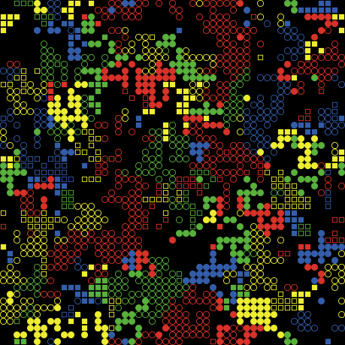
El observador
Externo al mundo virtual, pero con capacidad de ordenar acciones a todos los demás agentes.

Slide 41
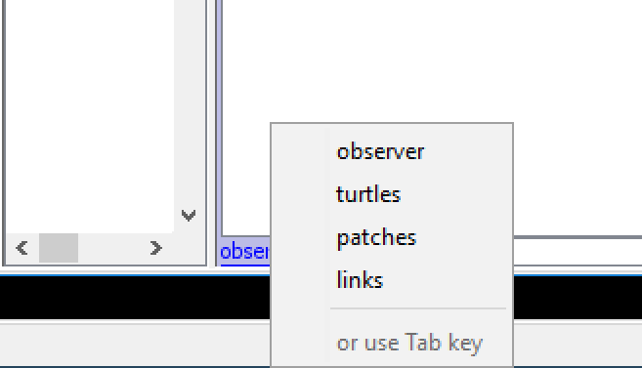
Contextos de ejecución
Hasta ahora, todo lo que hemos ejecutado desde el Centro de Comandos ha sido ejecutado por el observador.
Pero hay cosas que no pueden ser ejecutadas directamente por él. Por ejemplo, cambiar el valor de una propiedad de un patch.
Podemos cambiar el contexto de ejecución del Centro de Comandos entre los posibles agentes.

Slide 42
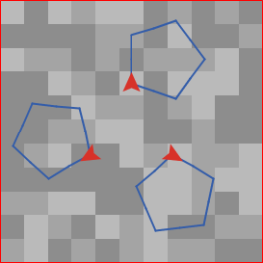

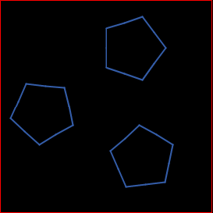
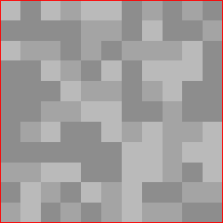
Capa de dibujo
Visualización mundo
Capa tortugas
Capa dibujo
Capa patches

Slide 43
Definición de procedimientos
Unidad 3: NetLogo como un Logo clásico. El caso de una sola tortuga
Notes:
Buenas, damos comienzo a la 3ª unidad del curso, en la que entraremos en los conceptos básicos de programación diseñando procedimeintos sobre una sola tortuga.

Slide 44
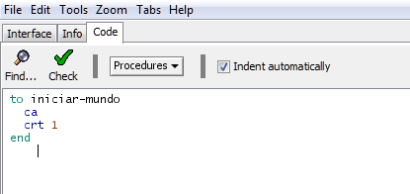
La pestaña de código
El Centro de Comandos permite una interacción muy limitada:
No permite definir nuevas instrucciones
No permite definir variables para ser reusadas en el centro de comandos
Es incómodo para instrucciones largas
Notes:
Hasta ahora hemos hecho uso del CC para ejecutar instrucciones de forma interactiva, pero su capacidad, aunque útil, es muy limitada, ya que no permite definir nuevas instrucciones, no permite definir variables que almacenen información temporal y es muy incómodo para introducir instrucciones largas.
Para el proceso de programación disponemos de la pestaña de código

Slide 45
El editor de código
Menú desplegable con acceso a los procedimientos definidos
Coloreado automático del código
Comprobador de sintaxis
Indentación automática
Comentar/descomentar bloques de código
Cortar/copiar/pegar
Buscador incorporado
Numerar líneas
Notes:
Que nos proporciona un editor simple pero que viene con las funcionalidades necesarias para poder escribir los procedimientos que necesitaremos para nuestros modelos:
…

Slide 46
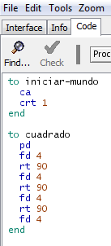
Definición de procedimientos
Permiten ampliar la batería de instrucciones que podemos usar con NetLogo.
Dos tipos:
Comandos
Reportes
to ….
…
…
…
end
Acciones
Funciones
Notes:
Por medio de los procedimientos podemos ampliar la batería de instrucciones de NetLogo a partir de las primitivas (es decir, las instrucciones que vienen “de fábrica” con el lenguaje)
Un procedimiento es simplemente una sucesión de instrucciones que se ejecutarán de forma ordenada (teniendo en cuenta su significado) cuando llamemos al procedimiento q estamos definiendo.
Dependiendo de cómo funcionan, podemos diferenciar 2 tipos de procedimientos:
Los comandos y los reportes… que respectivamente se corresponden con las acciones (no devuelven nada, pero pueden cambiar el estado del mundo) y las funciones (procedimimentos que devuelven un resultado en forma de dato, como los que vimos en la unidad anterior)
Por ahora nos vamos a centrar en los comandos.
Para definir un comando se encierra el conjunto de instrucciones entre las palabras clave to..end, yse le asigna un nombre que no puede estar duplicado y debe cumplir ciertas restricciones (una sola palabra…)
Tras la transparencia, se ejecuta el procedimiento en una ventana de NL y hacer notar la repetición de intrucciones.

Slide 47
La primera estructura
Bucle de repetición: repeat
repeat n [ acciones ]
Repite n veces
acciones
Notes:
Como la sucesión de instrucciones puras sería muy poco práctico, es habitual que los lenguajes de programación tengan, por una parte instrucciones que manipulan las estructuras de datos, y por otra, instrucciones que permiten trabajar con estructuras que enriquecen la capacidad expresiva de los procedimientos (y potencian sus capacidades).
El primer ejemplo de una estructura de este tipo es la estructura de repetición repeat, que tiene esta forma…
observar que:
esta forma es habitual en las estructuras, como veremos a continuación.
Los contextos deben mantenerse coherentemente.. Y se trasladan de las instrucciones usadas a los procedimientos.
Cuando sea posible y conveniente haremos que las tortugas estén en el mismo estado antes y después de ejecutar el procedimiento.

Slide 48
La primera estructura
Bucle de repetición: repeat
repeat n [ acciones ]
to cuadrado
pd
repeat 4 [
fd 4
rt 90 ]
pu
end
Primitivas de tortuga … … contexto turtles
Estado inicial y final equivalentes
Notes:
Como la sucesión de instrucciones puras sería muy poco práctico, es habitual que los lenguajes de programación tengan, por una parte instrucciones que manipulan las estructuras de datos, y por otra, instrucciones que permiten trabajar con estructuras que enriquecen la capacidad expresiva de los procedimientos (y potencian sus capacidades).
El primer ejemplo de una estructura de este tipo es la estructura de repetición repeat, que tiene esta forma…
observar que:
esta forma es habitual en las estructuras, como veremos a continuación.
Los contextos deben mantenerse coherentemente.. Y se trasladan de las instrucciones usadas a los procedimientos.
Cuando sea posible y conveniente haremos que las tortugas estén en el mismo estado antes y después de ejecutar el procedimiento.

Slide 49
Patrones de programación
Objetivos similares usan estructuras similares
to cuadrado
pd
repeat 4 [
fd 4
rt 90 ]
pu
end
to triangulo
pd
repeat 3 [
fd 4
rt 120 ]
pu
end
to pentagono
pd
repeat 5 [
fd 4
rt 72 ]
pu
end
Notes:
Tomando el procedimiento cuadrado que hemos visto antes, vemos que con ligeras modificaciones obtenemos el del triangulo, el del pentagono… y el de cualquier polígono. La idea que hay detrás es que objetivos similares usan estructuras similares.. Que se convierten en patrones que podemos exportar para resolver problemas similares.
Mucho de la técnica que hay detrás de la programación consiste en conocer patrones para resolver variedades de problemas generales.
En este curso , además de aprender las técnicas básicas de NL intentaremos mostrar patrones que podamos reutilizar en multitud de modelos.

Slide 50
Patrones de programación
Objetivos similares usan estructuras similares
Datos de entrada
Parámetros
to poligono [ num-lados ]
pd
repeat num-lados [
fd 3
rt (360 / num-lados) ]
pu
end
Notes:
Un primer uso directo del patrón necesita trabajar con datos de entrada que parametrizan los procedimientos para que uno solo de ellos juegue el papel de un conjunto amplío…
Por ejemplo, en el patrón anterior tenemos la opción de cambiar el numero de lados para obtener un procedimento general de polígonos.
En NL los datos de entrada se ponen entre corchetes tras el nombre del procedimiento

Slide 51
Patrones de programación
Objetivos similares usan estructuras similares
to poligono [ num-lados longitud ]
pd
repeat num-lados [
fd longitud
rt (360 / num-lados) ]
pu
end
Notes:
Si queremos añadir más parámetros de entrada, basta ponerlos en la lista de entrada…
Tras la transparencia, se ejecuta el procedimiento en una ventana de NL. Ejecutar el procedimiento general y proponer una solución para la circunferencia.
Indicar q es importante el orden de los parámetros

Slide 52
Estructuras Básicas de Programación
Unidad 3: NetLogo como un Logo clásico. El caso de una sola tortuga
Notes:
En esta sesión continuaremos viendo algunas estructuras de programación

Slide 53

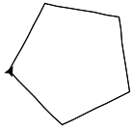
Estructura de repetición repeat
to poligono [ num-lados longitud ]
pd
repeat num-lados [
fd longitud
rt (360 / num-lados) ]
pu
end
to poli-con-rep [ ang long rep ]
pd
repeat rep [
fd long
rt ang
fd long
rt 2 * ang ]
pu
end
Notes:
En la sesión anterior vimos la estructura de repetición repeat, con la que podemos repetir un número fijo de veces un conjunto de instrucciones.

Slide 54
Estructuras condicionales
Ifelse condicion
[ acciones-SI ]
[ acciones-NO ]
Sí
condición
No
Acciones SÍ
Acciones No
Notes:
Pero esta estructura no es suficiente para realizar algunos patrones… por ejemplo, no nos permite tomar decisiones y que se ejecuten ciertas instrucciones dependiendo de que se verifique una condición o no…
Para ello, los lenguajes de programación cuentan con las estructuras condicionales en las que ….
Intenta analizar qué hace este programa, que es una variante del que vimos para hacer polígonos…
Existe una versión reducida de ifelse en el que solo ejecuta el bloque de acciones en caso de que la condición se verifique, pero no ejecuta nada en caso contrario
Tras la transparencia, se ejecuta el procedimiento en una ventana de NL

Slide 55
Estructuras condicionales
Ifelse condicion
[ acciones-SI ]
[ acciones-NO ]
to poli-con-decision [ long n-lados ]
pd
repeat n-lados [
fd long
ifelse (random 2 = 0) [ pd ] [ pu ]
rt 360 / n-lados ]
pu
end
If condicion [ acciones-SI ]
Sí
condición
Acciones SÍ
No
Notes:
Pero esta estructura no es suficiente para realizar algunos patrones… por ejemplo, no nos permite tomar decisiones y que se ejecuten ciertas instrucciones dependiendo de que se verifique una condición o no…
Para ello, los lenguajes de programación cuentan con las estructuras condicionales en las que ….
Intenta analizar qué hace este programa, que es una variante del que vimos para hacer polígonos…
Existe una versión reducida de ifelse en el que solo ejecuta el bloque de acciones en caso de que la condición se verifique, pero no ejecuta nada en caso contrario
Tras la transparencia, se ejecuta el procedimiento en una ventana de NL

Slide 56
Repeticiones condicionales: while
while [ condicion ]
[ acciones ]
to poli-while [ long ang ]
pd
while [ heading < 180 ] [
fd long
rt ang ]
pu
end
Acciones
Sí
condición
No
Notes:
Existe una estructura de repetición que depende de una condición que puede ser muy útil en casos determinados, sobre todo cuando no se sabe a priori cuántas repeticiones hemos de hacer, sino que depende de condiciones cambiantes en el bloque q se repite.
En el ejemplo…
Tras la transparencia, se ejecuta el procedimiento en una ventana de NL

Slide 57
Estructuras recursivas. Variables locales
Unidad 3: NetLogo como un Logo clásico. El caso de una sola tortuga
Notes:
En esta sesión vamos a introducir uno de los conceptos más potentes en computación: el de recursión, y aprovecharemos para introducir ya el concepto y uso de variable local.

Slide 58
Llamadas recursivas
¿Qué ocurre si un procedimiento se llama a sí mismo?
to poli-rec [ ang long ]
pd
fd long
rt ang
poli-rec ang long
pu
end
No es una estructura nueva, sino una técnica de programación.
Se debe controlar de alguna forma la llamada recursiva, si no, entraremos en una cadena infinita de llamadas.
Notes:
Hasta ahora hemos visto procedimientos que llaman a otros procedimientos, pero… ¿qué pasaría si un procedimiento se llamara a sí mismo?
Esta idea tan sencilla es una de las bases de la computación actual, y nos permite resolver problemas complejos de una forma muy sencilla.
Se deben tener en cuenta dos cosas:
1.- No es realmente una nueva estructura de programación, sino una técnica, que es completamente distinto (no requiere de un nuevo tipo de instrucción para agrupar acciones)
2.- Como en el propio procedimiento hay una llamada a sí mismo, hemos de controlar de alguna forma estas llamadas o nos meteremos en una sucesión infinita de llamadas de la que no podremos salir.

Slide 59
Llamadas recursivas
¿Qué ocurre si un procedimiento se llama a sí mismo?
to poli-rec [ ang long ]
if long >= 3 [ stop ]
pd
fd long
rt ang
poli-rec ang (long + 0.1)
pu
end
No es una estructura nueva, sino una técnica de programación.
Se debe controlar de alguna forma la llamada recursiva, si no, entraremos en una cadena infinita de llamadas.
Notes:
Habitualmente, la forma de controlar estas llamadas es por medio de un condicional:
Y bien podemos cortar la ejecución usando el comando stop (que para la ejecución del procedimiento que está actualmente en marcha)

Slide 60
Llamadas recursivas
¿Qué ocurre si un procedimiento se llama a sí mismo?
to poli-rec [ ang long ]
pd
fd long
rt ang
if long < 3 [poli-rec ang (long + 0.1)]
pu
end
No es una estructura nueva, sino una técnica de programación.
Se debe controlar de alguna forma la llamada recursiva, si no, entraremos en una cadena infinita de llamadas.
Notes:
O bien nos permite restringir el uso de la llamada en caso de que se verifique el condicional (observa que en ambos casos es necesario que alguna condición cambie entre llamada y llamada para que la condición deje de verificarse en algún momento… tal y como ocurría con la estructura while)

Slide 61
Variables locales
Una variable es un espacio de memoria que permite almacenar un dato y al que se le asigna un nombre para poder referirse a su contenido.
El apelativo local se debe a que:
la variable sólo existirá mientras se esté ejecutando el procedimiento al que pertenece.
Si hay más de un procedimiento ejecutándose simultáneamente, cada procedimiento no podrá acceder a las variables locales de los otros.
Ejemplo de variables locales: parámetros de entrada.
Notes:
Una forma de obtener condiciones cambiantes es haciendo uso de variables locales… que, además, serán muy útiles para facilitar cálculos intermedios.

Slide 62

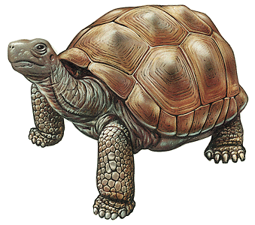
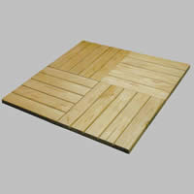
Modelo
Procedimiento
var1, var2,…
Procedimiento
var1, var2,…
Procedimiento
var1, var2,…
who label
xcor
ycor
…
who label
xcor
ycor
…
pxcor pycor
plabel
pcolor
…
pxcor pycor
plabel
pcolor
…
Procedimiento
var1, var2,…
Procedimiento
var1, var2,…
Procedimiento
var1, var2,…
Procedimiento
var1, var2,…

Slide 63
Uso de variables locales
NetLogo exige definir las variables locales para poder usarlas:
Para modificar su valor (debe haberse definido):
let a 1
let b 2
let c “cadena”
let nombre-variable valor
set a 1
set b a + b
set c (first c)
set nombre-variable nuevo-valor
Notes:
Para poder definir variables locales (los datos de entrada no hay q definirlos explícitamente) NL usa el comando let
… y una vez definidos, para poder cambiar su valor, se usa el comando set.

Slide 64
Contadores y acumuladores
to tabla-multiplicar [ n ]
let cont 1
while [cont <= 10] [
show (word n “ * ” cont “ = “ (n * cont))
set cont cont + 1 ]
end
Un contador es una variable que permita contar el número de veces que se realiza un proceso.
to factorial [ n ]
let ac 1
let cont 1
while [cont <= n] [
set ac ac * cont
set cont cont + 1 ]
show (word “El factorial de “ n “ es “ ac)
end
Un acumulador es una variable que permita acumular los diversos valores que toman otras variables.
Notes:
Hay dos

Slide 65
Ejemplos y ejercicios propuestos
Unidad 3: NetLogo como un Logo clásico. El caso de una sola tortuga
Notes:
Para acabar esta unidad vamos a analizar algunos ejemplos que hagan uso de estructuras recursiva.

Slide 66
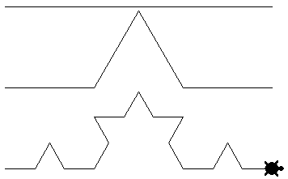
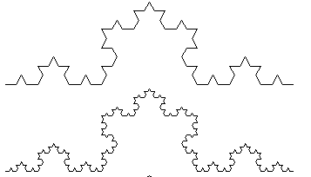
Fractal Recursivo: Curva de Koch
Koch ₁
fd long
Koch ₂
Koch₁
lt 60
Koch₁
rt 120
Koch₁
lt 60
Koch₁
Koch ₃
Koch₂
lt 60
Koch₂
rt 120
Koch₂
lt 60
Koch₂
Notes:
La curva de Koch es un fractal famoso que se puede construir por medio de una estructura repetitiva muy sencilla:…
Vamos a ir poco a poco viendo cómo podriamos hacer que nuestra tortuga la dibujase.
En el primer nivel la curva es simplemente una linea recta… luego el procedimiento es sencillo…
EN el segundo nivel lo que hacemos es dibujar una

Slide 67
Fractal Recursivo: Curva de Koch
to koch [ long nivel ]
pd
ifelse (nivel = 1) [ fd long ]
[ koch long (nivel - 1)
lt 60
koch long (nivel - 1)
rt 120
koch long (nivel - 1)
lt 60
koch long (nivel - 1) ]
pu
end
to koch [ long nivel ]
pd
ifelse (nivel = 1) [ fd long ]
[ koch (long / 3) (nivel - 1)
lt 60
koch (long / 3) (nivel - 1)
rt 120
koch (long / 3) (nivel - 1)
lt 60
koch (long / 3) (nivel - 1) ]
pu
end

Slide 68
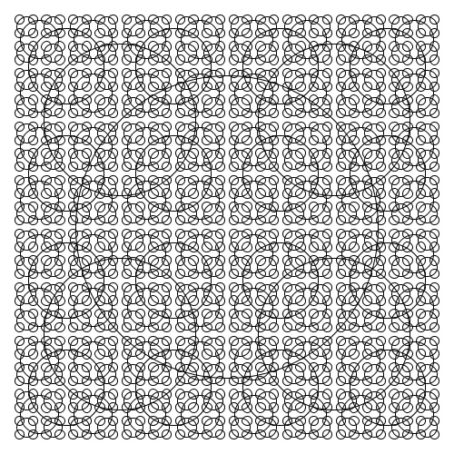
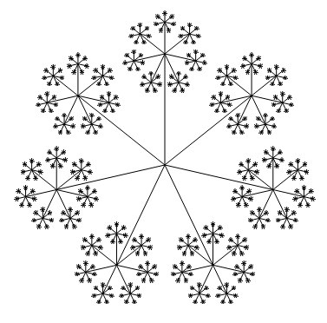
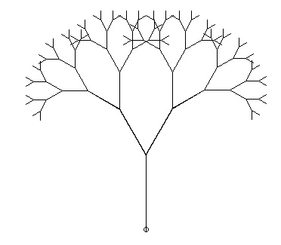
Ejercicios de recursión

Slide 69
Actuando nada más nacer
Unidad 4: Trabajando con múltiples agentes
Notes:
Buenas, damos comienzo a la 3ª unidad del curso, en la que entraremos en los conceptos básicos de programación diseñando procedimeintos sobre una sola tortuga.

Slide 70
Acciones asociadas a la creación
create-turtles num-tortugas [ acciones ]
Veremos que también vale para otros tipos de agentes (links, pero no patches)
Ejecución secuencial: creación + acciones

Slide 71
El comando ask
Unidad 4: Trabajando con múltiples agentes
Notes:
Buenas, damos comienzo a la 3ª unidad del curso, en la que entraremos en los conceptos básicos de programación diseñando procedimeintos sobre una sola tortuga.

Slide 72
Ordenando acciones a varios agentes
Primera aproximación:
El observador pide a un conjunto de agentes que ejecuten acciones:
ask agentes [ acciones ]
…
…
ask agentes [
]
…
…
contexto observador
…
…
contexto agentes

Slide 73
Ordenando acciones a varios agentes
Primera aproximación:
El observador pide a un conjunto de agentes que ejecuten acciones:
ask agentes [ acciones ]
Cómo funciona:
Ordena aleatoriamente el conjunto de agentes
Cada agente, siguiendo el orden anterior, ejecuta el bloque de acciones

Slide 74
El comando with
Unidad 4: Trabajando con múltiples agentes
Notes:
Buenas, damos comienzo a la 3ª unidad del curso, en la que entraremos en los conceptos básicos de programación diseñando procedimeintos sobre una sola tortuga.

Slide 75
Seleccionando agentes con precisión
Permite filtrar qué agentes realizarán la acción según sus propiedades:
ask agentes with [ propiedad ]
[ acciones ]
…
…
ask agentes with [ ]
[
]
…
…
contexto observador
…
…
contexto agentes

Slide 76
Tiempo continuo vs tiempo discreto
Unidad 4: Trabajando con múltiples agentes
Notes:
Buenas, damos comienzo a la 3ª unidad del curso, en la que entraremos en los conceptos básicos de programación diseñando procedimeintos sobre una sola tortuga.

Slide 77

Tiempo continuo
accion agente
accion agente
accion agente
accion agente
Representación Visual
Evolución temporal
accion agente
accion agente
accion agente
accion agente

Slide 78
Tiempo discreto (por pasos)
accion agente
accion agente
tick
accion agente
Representación Visual
Evolución temporal
accion agente
accion agente
tick
accion agente

Slide 79
Agenda
Propiedades personalizadas
Diffuse
Scale-color
Variables globales
Modificación de un procedimiento anterior
Razas
Propiedades por raza
Set-default-shape
Reports
Recursión
Ifelse-value
of

Slide 80
Propiedades personalizadas
Unidad 5: El lenguaje de programación
Notes:
Buenas, damos comienzo a la 3ª unidad del curso, en la que entraremos en los conceptos básicos de programación diseñando procedimeintos sobre una sola tortuga.

Slide 81
Cómo añadir propiedades
turtles-own [ prop1 prop2 …]
patches-own [ prop1 prop2 …]
Debe declararse al principio del código (en la cabecera)
No pueden repetirse nombres de propiedades
Una vez definidas, se usan como el resto de propiedades

Slide 82
Variables globales
globals [ var1 var2 …]
Debe declararse al principio del código (en la cabecera)
Son accesibles desde cualquier procedimiento del código
Una vez definidas, se modifican con set

Slide 83
Crear razas nuevas
breed [ grupo individuo ]
Crea una subclase de tortugas (agentes móviles) con nombre propio
Una vez creada, se puede usar como turtles o patches
Propiedades específicas:
grupo-own [ prop1 prop2 …]

Slide 84
Reportes: procedimientos con devolución
to-report nombre-proc
…
…
…
report valor
end

Slide 85
Controlando el modelo
Unidad 6: Creando el interfaz
Notes:
Buenas, damos comienzo a la 3ª unidad del curso, en la que entraremos en los conceptos básicos de programación diseñando procedimeintos sobre una sola tortuga.

Slide 86
Agenda
Tipos de controles
Para qué sirven
Tipos de controles
Añadir y modificar controles al interfaz
Botones
Sliders
Switchers y Choosers
Input Box y monitores
Output y notas
Plots
Opciones del control
Manipulación por programación
Pestaña de Info

Slide 87

Tipos de controles
Los controles permiten crear una interfaz para que el usuario interacciones con el modelo.
Los tipos de controles que NetLogo permite se dividen en 3 categorías:
Acción: Botones
Entrada de datos: Barras Deslizantes, Controles Booleanos, Menús Desplegables y Cajas de entrada.
Salida de datos: Monitores, Gráficas, Salida de texto
Informativos: Notas
La mayoría de las características de los controles no se pueden modificar por medio de programación

Slide 88
Botones
Unidad 6: Creando el interfaz
Notes:
Buenas, damos comienzo a la 3ª unidad del curso, en la que entraremos en los conceptos básicos de programación diseñando procedimeintos sobre una sola tortuga.

Slide 89

Es el único control que permite invocar ejecuciones desde el interfaz
Puede:
seleccionarse el contexto
asociarse una tecla de acción
marcarse como botón de acción permanente
programarse para que solo esté activo cuando el reloj se haya puesto en marcha

Slide 90
Sliders
Unidad 6: Creando el interfaz
Notes:
Buenas, damos comienzo a la 3ª unidad del curso, en la que entraremos en los conceptos básicos de programación diseñando procedimeintos sobre una sola tortuga.

Slide 91

Proporcionan un método para introducir valores numéricos discretos
El nombre se trata como una variable global
Pueden ser verticales u horizontales
Se define a partir de:
valor mínimo
valor máximo
incremento
(puede usar variables globales para definirlos)

Slide 92
Switch y chooser
Unidad 6: Creando el interfaz
Notes:
Buenas, damos comienzo a la 3ª unidad del curso, en la que entraremos en los conceptos básicos de programación diseñando procedimeintos sobre una sola tortuga.

Slide 93


Switch
Proporcionan un método para introducir valores booleanos
El nombre se trata como una variable global
Chooser
Proporcionan un método para seleccionar un valor de un conjunto de valores predefinidos
Puede trabajar con todos los tipos de datos básicos
El nombre se trata como una variable global

Slide 94
Input box
Unidad 6: Creando el interfaz
Notes:
Buenas, damos comienzo a la 3ª unidad del curso, en la que entraremos en los conceptos básicos de programación diseñando procedimeintos sobre una sola tortuga.

Slide 95

Proporcionan un método para introducir datos de forma libre
El nombre se trata como una variable global
Pueden personalizarse para aceptar: números, cadenas de texto y colores
Si es para texto, admite también texto multilínea
Si es para color, abre la herramienta Color Swatch para seleccionarlo

Slide 96
Monitores, Notas y outputs
Unidad 6: Creando el interfaz
Notes:
Buenas, damos comienzo a la 3ª unidad del curso, en la que entraremos en los conceptos básicos de programación diseñando procedimeintos sobre una sola tortuga.

Slide 97



Notas
Muestran información estática.
Monitores
Muestran valores que provienen de variables globales o de reportes
Se puede fijar la precisión si se representan números
Output
Es un área de texto en la que se puede volcar información de forma secuencial
Solo puede haber un control de este tipo

Slide 98
Gráficas
Unidad 6: Creando el interfaz
Notes:
Buenas, damos comienzo a la 3ª unidad del curso, en la que entraremos en los conceptos básicos de programación diseñando procedimeintos sobre una sola tortuga.

Slide 99


Representan información de tu modelo en una gráfica 2D que puede ser actualizada en tiempo real
Son los controles más complejos desde el punto de vista del uso
Admiten un acceso completo por medio de código
3 tipos: de puntos, lineal y barras
Posibilidad de varias gráficas en el mismo control

Slide 100
¿Qué son y dónde los hemos visto?
Unidad 7: Conjuntos de Agentes
Notes:
Buenas, damos comienzo a la 3ª unidad del curso, en la que entraremos en los conceptos básicos de programación diseñando procedimeintos sobre una sola tortuga.

Slide 101

Agentset
Los Agentsets (Conjuntos de Agentes) son un tipo de dato especial de NetLogo que permite almacenar un conjunto de agentes del mismo tipo (aunque no necesariamente de la misma raza).
Conjunto: no tienen orden y no se repiten sus elementos.
Ejemplos básicos:
turtles
patches

Slide 102
Reportes que devuelven agentes al azar
Unidad 7: Conjuntos de Agentes
Notes:
Buenas, damos comienzo a la 3ª unidad del curso, en la que entraremos en los conceptos básicos de programación diseñando procedimeintos sobre una sola tortuga.

Slide 103
Ya hemos visto one-of…
Existe un reporte similar que devuelve una cantidad cualquier de agentes al azar de un conjunto de agentes:
Diferencias entre:
Extracción según el resultado de un reporte:
n-of <N> <agentset>
n-of 1 <agentset>
one-of <agentset>
max-one-of <agentset> [reporte]
min-one-of <agentset> [reporte]
max-n-of <N> <agentset> [reporte]
min-n-of <N> <agentset> [reporte]

Slide 104
Inspeccionando conjuntos de agentes
Unidad 7: Conjuntos de Agentes
Notes:
Buenas, damos comienzo a la 3ª unidad del curso, en la que entraremos en los conceptos básicos de programación diseñando procedimeintos sobre una sola tortuga.

Slide 105

any? <agentset>
all? <agentset> [reporte]
count <agentset>
member? <agente> <agentset>
is-agent-set? <variable>

Slide 106
Conjuntos de Patches
Unidad 7: Conjuntos de Agentes
Notes:
Buenas, damos comienzo a la 3ª unidad del curso, en la que entraremos en los conceptos básicos de programación diseñando procedimeintos sobre una sola tortuga.

Slide 107


Concepto de vecindad:
neighbors (8 vecinos de un patch)
neighbors4 (4 vecinos de un patch)
Conjuntos de patches obtenidos por otros patches:
other
patch-at, patch-at-heading-and-distance,…
in-radius
Conjuntos de patches obtenidos por tortugas:
patch-here
neighbors, neighbors4
Operaciones entre conjuntos:
patch-set, no-patches, is-patch-set?

Slide 108
Conjuntos de tortugas
Unidad 7: Conjuntos de Agentes
Notes:
Buenas, damos comienzo a la 3ª unidad del curso, en la que entraremos en los conceptos básicos de programación diseñando procedimeintos sobre una sola tortuga.

Slide 109
Conjuntos de tortugas obtenidos por patches:
turtles-here
turtles-at
turtles-on
in-radius
Conjuntos de tortugas obtenidos por tortugas:
other
turtles-here, turtles-on
in-cone, in-radius
Operaciones entre conjuntos:
turtle-set
no-turtles
is-turtle-set?
Se puede sustituir “turtles” por una raza existente de tortugas.

Slide 110
La conciencia de los agentes
Unidad 7: Conjuntos de Agentes
Notes:
Buenas, damos comienzo a la 3ª unidad del curso, en la que entraremos en los conceptos básicos de programación diseñando procedimeintos sobre una sola tortuga.

Slide 111


ask
self
self
myself

Slide 112
Creando y destruyendo agentes según necesidad
Unidad 7: Conjuntos de Agentes
Notes:
Buenas, damos comienzo a la 3ª unidad del curso, en la que entraremos en los conceptos básicos de programación diseñando procedimeintos sobre una sola tortuga.

Slide 113

Los Patches no se pueden crear ni destruir.
Sabemos ya crear tortugas:
create-turtles (create-razas)
crt
Tortugas que crean otras tortugas:
hatch (hatch-razas)
Es un clon exacto de la tortuga madre
Patches que crean tortugas:
sprout (sprout-razas)
Para eliminar tortugas:
Hay que pedírselo
die

Slide 114
Desarrollo: Propagación de un fuego
Unidad 7: Conjuntos de Agentes
Notes:
Buenas, damos comienzo a la 3ª unidad del curso, en la que entraremos en los conceptos básicos de programación diseñando procedimeintos sobre una sola tortuga.

Slide 115

Solo hará uso de patches.
Dimensiones: 101x101
Prepara-terreno: a partir de la densidad de madera seca, distribuye patches de madera seca / madera fresca aleatoriamente por el terreno.
El fuego comienza en todo el lateral izquierdo
Propaga: un patch de madera seca ardiendo se propaga a sus 4 patches vecinos de madera seca, y posteriormente se apaga.
Añadir un monitor de % madera quemada.

Slide 116
Desarrollo: Difusión de un mensaje
Unidad 7: Conjuntos de Agentes
Notes:
Buenas, damos comienzo a la 3ª unidad del curso, en la que entraremos en los conceptos básicos de programación diseñando procedimeintos sobre una sola tortuga.

Slide 117

Solo hará uso de tortugas.
Hará uso de tiempo por pasos.
Prepara-mundo: a partir del número de individuos, los distribuye aleatoriamente por el terreno y selecciona un portador al azar del mensaje original.
Propaga: los individuos se mueven aleatoriamente por el mundo y si llevan el mensaje, lo comunican al resto de individuos que estén en su mismo patch.
Añadir una gráfica con el número de individuos que llevan el mensaje.

Slide 118
Ejercicios propuestos
Unidad 7: Conjuntos de Agentes
Notes:
Buenas, damos comienzo a la 3ª unidad del curso, en la que entraremos en los conceptos básicos de programación diseñando procedimeintos sobre una sola tortuga.

Slide 119

Juego de la vida
Juego sincronizado (con paralelismo)
(por ticks)
Reglas:
Una célula muerta con exactamente 3 células vecinas vivas, nace. En caso contrario, permanece muerta.
Una célula viva con 2 o 3 vecinas vivas sigue viva, en otro caso, muere.

Slide 120

Juego del más fuerte
Los agentes tienen una propiedad que indica su fuerza.
Cuando 2 agentes se encuentran cerca se enfrentan.
Reglas:
Cada agente genera un número al azar proporcional a su fuerza, y gana aquel que haya obtenido una puntuación mayor.
El otro muere.
Gana el último agente que quede.

Slide 121
Recursión sobre listas
Unidad 8: Uso avanzado
Notes:
Buenas, damos comienzo a la 3ª unidad del curso, en la que entraremos en los conceptos básicos de programación diseñando procedimeintos sobre una sola tortuga.

Slide 122

Recursión
Concepto de recursión numérico:
Esencialmente: para calcular el valor en un punto, necesitamos hacer uso de su valor en puntos anteriores.
¿Qué puede significar “anterior” en el caso de las listas?
Cuando tenemos una estructura que podemos construir/destruir en pasos, la idea se puede repetir:
f(0) = k
f(n+1) = H(n,f(n))
first
but-first
a₁
a₂
a₃
a₄
a₅
a₆
a₇
a₈
but-last
last
[a₁ … a_{n}] = [ (first L) | (but-first L) ]

Slide 123


Recursión
a₁
a₂
a₃
a₄
a₅
a₆
a₇
a₈
1
+
Longitud (bf L)
Longitud L
a₁
a₂
a₃
a₄
a₅
a₆
a₇
a₈
a₁
+
suma (bf L)
suma L

Slide 124
Inserción
inserta
2
en
1
3
4
2
>
1
1
inserta
2
en
3
4
1
2
>
3
2
3
4
1
2
3
4

Slide 125

Inserción
inserta
5
en
1
3
4
5
>
1
1
inserta
5
en
3
4
1
5
>
3
3
inserta
5
en
4
3
5
>
4
4
inserta
5
en
[ ]
4
5
1
3
4
5

Slide 126

Ordenación
Quiero ordenar:
a₁
a₂
a₃
a₄
Si la cola estuviera ordenada
inserta
a₁
en
a₂
a₃
a₄
Quiero ordenar:
a₂
a₃
a₄
Si la cola estuviera ordenada…

Slide 127
Procedimientos Anónimos
Unidad 8: Uso avanzado
Notes:
Buenas, damos comienzo a la 3ª unidad del curso, en la que entraremos en los conceptos básicos de programación diseñando procedimeintos sobre una sola tortuga.

Slide 128

Qué son los Procedimientos Anónimos
Permiten definir código que no requieren de un nombre para su uso inmediato.
Al igual que los normales, puede ser una acción o un reporte.
Son valores: pueden transmitirse como entrada, notificarse como resultado o almacenarse en una variable.
No se pueden aplicar directamente sobre datos de entrada (necesitaremos un artificio para ello).
Permiten reescribir costosos procedimientos de una forma más directa, ahorradora, y segura.
En otros lenguajes de programación, se conocen como lambda.

Slide 129
Primitivas de Procedimientos Anónimos
Las primitivas específicas relacionadas con los procedimientos anónimos son:
-> , is-anonymous-command?, is-anonymous-reporter?
Hay primitivas de NetLogo que requieren procedimientos anónimos como entrada:
foreach, map, reduce, filter, n-values, sort-by
Para ejecutar un procedimiento anónimo sobre datos de entrada:
(run accion-anonimo par1 ... parN)
(run-result reporte-anonimo par1 ... parN)

Slide 130
Parámetros de entrada
Dependiendo del número de datos de entrada:
Cuando se usan procedimientos simples se puede usar una sintaxis más concisa:
[ -> comandos ] | [ -> show "Anuncio" ]
[ x -> comandos (que usan x) ] | [ x -> 2 * (x + 1) ]
[ [x1 ... xn] -> comandos (que usan x1 ... xn) ] | [ [x y] -> ask x [ rt y ] ]
map abs [1 -2 3 -4] | map [x -> abs x] [1 -2 3 -4] | [1 2 3 4]
reduce + [1 2 3 4] | reduce [[ x y] -> x + y] [1 2 3 4] | 10
filter is-number? [1 "x" 3] | filter [x -> is-number? x] [1 "x" 3] | [1 3]
foreach [1 2 3 4] print | foreach [1 2 3 4] [x -> print x] | imprime 1 a 4

Slide 131
Limitaciones de los Procedimientos Anónimos
No pueden aceptar una cantidad variable de entradas.
Los reportes anónimos solo pueden contener expresiones simples (de una línea): se debe usar ifelse-value, y no if, y no se debe usar la primitiva report.
Si el código que se desea usar es demasiado complejo, se recomienda (o puede ser imprescindible) usar un reporte definido para tal fin, y llamarlo desde el reporte anónimo.
Solo las primitivas referenciadas admiten procedimientos anónimos, por lo que no sustituyen a bloques de comandos en otros contextos.
La sintaxis concisa explicitada anteriormente solo es válida para esas primitivas (o para primitivas de extensiones que se hayan definido de forma adecuada para ello), pero no para procedimientos normales desarrollados por el usuario.

Slide 132
Filtrado de listas. Sistemas de ordenación
Unidad 8: Uso avanzado
Notes:
Buenas, damos comienzo a la 3ª unidad del curso, en la que entraremos en los conceptos básicos de programación diseñando procedimeintos sobre una sola tortuga.

Slide 133
Filtrado de agentes:
Para las listas tenemos algo similar:
¿Cómo se referencian los elementos de L?
NetLogo sustituirá cada en la condición la aparición de la variable por cada elemento de L, y aquellos que verifiquen la condición serán devueltos.
agentes with [ condicion ]
a₁
a₂
a₃
a₄
a₅
a₆
a₇
a₈
filter [ condición ] L
filtro = condición (?)
a₁
a₂
a₄
a₇
a₈
Usando una variable, como en un procedimiento
a₁
a₂
a₄
a₇
a₈
filter [ x -> x > 0 ] [ 1 2 3 -1 0 -2 3 ]
= [ 1 2 3 3 ]

Slide 134


Aplicaciones al orden: ordenación rápida

Slide 135
Sistemas de ordenación
Orden “natural”: sort
Funciona para números y cadenas: aplica <
Orden personalizado: sort-by
El reporte debe trabajar sobre los datos de entrada x e y.
Orden aleatorio (barajar): shuffle
sort L
sort [ 2 1 6 ] = [ 1 2 6 ]
sort [ “casa” “ant” “an” ] = [ “an” “ant” “casa” ]
sort-by [ reporte ] L
sort-by [ [x y] -> abs x < abs x ] [ n-values 10 [random 20 – 10]]
= [ -1 -2 3 -5 7 -8 8 -9 10 10]
shuffle [ 1 2 3 4]
= [ 2 4 3 1 ]

Slide 136
Iteraciones sobre listas. Programación funcional.
Unidad 8: Uso avanzado
Notes:
Buenas, damos comienzo a la 3ª unidad del curso, en la que entraremos en los conceptos básicos de programación diseñando procedimeintos sobre una sola tortuga.

Slide 137


Repetir acciones a partir de listas
Podemos aplicarlo simultáneamente sobre varias listas (de igual tamaño):
foreach L [ x -> acciones (x ) ]
a₁
a₂
a₃
a₄
a₅
a₆
a₇
a₈
acción (x)
acción con a₁
acción con a₂
(foreach L₁ … L_{n} [ [x1…xn] -> acciones ( x1 … xn ) ])
……….
acción con a₈

Slide 138

Aplicar funciones sobre listas
Podemos aplicarlo simultáneamente sobre varias listas (de igual tamaño):
map [ x -> reporte ( x ) ] L
a₁
a₂
…
a_{n}
reporte f(x)
f(a₁)
f(a₂)
…
f(a_{n})
(map [ [x1…xn] -> reporte ( x1 … xn ) ] L₁ … L_{n} )

Slide 139
Reducciones de listas
reduce f [a₁] = a₁
reduce f [ a₁ a₂ … a_{n} ] = reduce f [ f(a₁,a₂) a₃ … a_{n}]
reduce [ [x1 x2] -> reporte ( x1, x2 ) ] L
a₁
a₂
a₃
…
a_{n}
Ejemplo:
f
c
a₃
…
a_{n}
reduce + [1 2 3 4] = reduce + [ (1+2) 3 4]=
= reduce + [3 3 4] = reduce + [(3+3) 4] =
= reduce + [6 4] = reduce + [(6+4)] =
= reduce + [10] = 10
f
c
…
a_{n}
…
c
a_{n}
f
c
Resultado

Slide 140
Conjuntos de agentes y listas.
Unidad 8: Uso avanzado
Notes:
Buenas, damos comienzo a la 3ª unidad del curso, en la que entraremos en los conceptos básicos de programación diseñando procedimeintos sobre una sola tortuga.

Slide 141
Ordenación de conjuntos de agentes
Los conjuntos de agentes no tienen orden.
Podemos usar los comandos sort y sort-by sobre conjuntos de agentes…
… pero debe tenerse en cuenta que se convierten en listas de agentes.
sort: ordena los agentes según su identificador.
sort-by: permite establecer el comparador.
Una vez ordenados, no se puede usar ask sobre la lista:
foreach (sort conjunto-de-agentes)
[ x ->
ask x [ acciones ]
]

Slide 142
Propiedades y listas de propiedades
Acceder a una propiedad de un agente:
En el contexto del agente, basta usar el nombre
Pero, ¿y si queremos su propiedad fuera de su contexto?
Una posibilidad:
Otra:
También permite extraer una lista (ordenada aleatoriamente) de propiedades de todo un conjunto de agentes:
let p 0
ask agente [ set p propiedad ]
[ propiedad ] of agente
[ propiedad ] of conjunto-agentes

Slide 143
Propiedades y listas de propiedades
Más aún… permite calcular un reporte, y no solamente extraer el valor de una propiedad:
Recordad que devuelve una lista:
[ reporte ] of agente
[ reporte ] of conjunto-agentes
[ patch-here ] of turtles
… es una lista
Son los mismos patches
patches with [any? turtles-here]
… es una conjunto de agentes

Slide 144
Histogramas
Unidad 8: Uso avanzado
Notes:
Buenas, damos comienzo a la 3ª unidad del curso, en la que entraremos en los conceptos básicos de programación diseñando procedimeintos sobre una sola tortuga.

Slide 145

En estadística, un histograma es una representación gráfica de una variable en forma de barras, donde la superficie de cada barra es proporcional a la frecuencia de los valores representados.
En NetLogo, si tenemos un plot activo, basta hacer:
histogram L

Slide 146
Ventanas de diálogo
Unidad 9: Interacción. Entrada y salida.
Notes:
Buenas, damos comienzo a la 3ª unidad del curso, en la que entraremos en los conceptos básicos de programación diseñando procedimeintos sobre una sola tortuga.

Slide 147

Ya hemos visto algunas ventanas de diálogo:
Color Swatches
Diálogos de controles
Algunas que podemos controlar por código:
Mensajes: user-message
Introducción: user-input
Selección: user-one-of
Confirmación: user-yes-or-no?
Ficheros: user-file
Directorios: user-directory

Slide 148
NetLogo puede convertir automáticamente cualquier cadena en el dato básico que contiene como si fuera escrito en el centro de comandos (las cadenas con “…”)
Ejecuciones cuidadosas:
read-from-string <cadena>
carefully [ acciones1 ]
[ acciones2 ]

Slide 149
Interacción con el mundo usando el ratón
Unidad 9: Interacción. Entrada y salida.
Notes:
Buenas, damos comienzo a la 3ª unidad del curso, en la que entraremos en los conceptos básicos de programación diseñando procedimeintos sobre una sola tortuga.

Slide 150
Para manipular el ratón en el mundo tenemos:
Saber si el ratón está dentro del mundo:
Saber si se ha pulsado el botón derecho del ratón:
Conocer las coordenadas del ratón en el mundo:
mouse-inside?
mouse-down?
mouse-xcor, mouse-ycor

Slide 151
Salida impresa: centro de comandos y control output
Unidad 9: Interacción. Entrada y salida.
Notes:
Buenas, damos comienzo a la 3ª unidad del curso, en la que entraremos en los conceptos básicos de programación diseñando procedimeintos sobre una sola tortuga.

Slide 152
 | Agente | Comillas | Retorno de carro | Espacio | Ejemplo | Salida Centro Com.
show |  |  |  |  | show “M1” show “M2” | observer : "M1" observer : "M2"
write |  |  |  |  | write “M1” write “M2” | "M1" "M2"
type |  |  |  |  | type “M1” type “M2” | M1M2
print |  |  |  |  | print “M1” print “M2” | M1 M2
Se pueden combinar
output-show, output-write, output-type, output-print : Análogas para el control Output

Slide 153
Importación y exportación
Unidad 9: Interacción. Entrada y salida.
Notes:
Buenas, damos comienzo a la 3ª unidad del curso, en la que entraremos en los conceptos básicos de programación diseñando procedimeintos sobre una sola tortuga.

Slide 154
Funciones de Exportación/Importación
 | Exportación | Importación
Mundo | export-world fichero | import-world fichero | CSV
Plots | export-plot nombre-plot fichero export-all-plots fichero |  | CSV
Vista | export-view fichero | import-pcolors fichero import-pcolors-rgb fichero import-drawing fichero | PNG
Interfaz | export-interface fichero |  | PNG
Output | export-output fichero |  | TXT
También se pueden realizar por las opciones del menú File

Slide 155
Lectura y escritura de ficheros
Unidad 9: Interacción. Entrada y salida.
Notes:
Buenas, damos comienzo a la 3ª unidad del curso, en la que entraremos en los conceptos básicos de programación diseñando procedimeintos sobre una sola tortuga.

Slide 156
Ficheros secuenciales, no de acceso directo.
La secuencia habitual para ellos es:
open-file <fichero>
Apertura
Apertura
No se puede cambiar de modo
Mientras hay datos
Datos del programa
Datos del programa
Grabación
Lectura
Cierre
Cierre
close-file

Slide 157
La primera instrucción de lectura/grabación determina el modo.
Lectura:
file-read
file-read-line
file-read-characters
file-at-end?
Grabación:
file-print
file-type
file-show
file-write
file−open "datos−tortugas.txt"
ask turtles [
file−write who
file−write xcor
file−write ycor ]
file−close
ask turtles [ setxy random−xcor random−ycor ]
file−open "datos−tortugas.txt"
while [ not file−at−end?] [
ask turtle file−read [ setxy file−read file−read ]]
file−close

Slide 158
Manipulación de varios ficheros simultáneamente
¿Qué hace open-file?
Sitúa una 1ª marca sobre el fichero en curso
Sitúa una 2ª marca dentro del fichero que indica dónde está la cabeza que lee/escribe
La 2ª marca desaparece solo si cerramos el fichero.
Al grabar/leer, establece una 3ª marca indicando el modo de acceso.
file-open “Fichero 1”
file-read (= Dato 1.1)
file-open “Fichero 2”
file-read (= Dato 2.1)
file-read (= Dato 2.2)
file-open “Fichero 3”
file-write Dato 3.1
file-open “Fichero 1”
file-read (= Dato 1.2)
file-close
file-open “Fichero 2”
file-read (= Dato 2.3)
file-at-eof? (True)
file-close-all
Fichero 1
Dato 1.1
Dato 1.2
Fichero 2
Dato 2.1
Dato 2.3
Fichero 3
Dato 1.3
Dato 2.2
eof
…
Dato 3.1

Slide 159
Fundamentos de Teoría de Grafos
Unidad 10: Grafos/Redes en NetLogo
Notes:
Buenas, damos comienzo a la 3ª unidad del curso, en la que entraremos en los conceptos básicos de programación diseñando procedimeintos sobre una sola tortuga.

Slide 160
Nodos y Aristas
Aristas dirigidas o no dirigidas.
Información (o no) en los nodos y/o aristas: pesos.
Pedro
arista
o lado
3
nodo o
vértice

Slide 161
Algunas medidas usuales en Teoría de Grafos
Grado y Distribución de Grados.
Coeficiente de Clustering.
Conectividad: caminos, distancia y componentes.

Slide 162
Medidas: Grado y Distribuciones de Grados
Grado de un nodo: número de nodos conectados a él.
Caso Grafo no Dirigido

Slide 163
Medidas: Grado y Distribuciones de Grados
En el caso dirigido se distingue entre grado entrante y grado saliente
Caso Grafo Dirigido

Slide 164
Medidas: Grado y Distribuciones de Grados
Distribución de Grados: P(k), probabilidad de que un nodo tenga grado k.
Caso Grafo no Dirigido
2
4
3
3
4
3
3
2

Slide 165
Medidas: Coeficiente de Clustering o de Transitividad
Probabilidad de que dos nodos vecinos a uno dado, sean vecinos entre sí.
donde E_{i} es el número de aristas que conectan entre sí los nodos adyacentes al nodo i.

Slide 166

Medidas: Conectividad
Componente Conexa: cada subfamilia de nodos que son accesibles entre sí.
En grafos dirigidos: fuertemente conexa.
Componente de salida: el recíproco.
Componente de entrada: nodos que pueden alcanzar la componente conexa, pero no pueden ser alcanzados desde ella.

Slide 167
Medidas: distancia
Distancia entre dos nodos: menor longitud de los caminos que los unen.
3
H
nodo i
2
F
G
 | A | B | C |  | D | E | F | G | H | I
A | 0 | 2 | 2 |  | 1 | 1 | 2 | 3 | 3 | 1
B | 2 | 0 | 2 |  | 3 | 3 | 4 | 3 | 4 | 1
C | 2 | 2 | 0 |  | 2 | 1 | 2 | 1 | 2 | 1
D | 1 | 3 | 2 |  | 0 | 1 | 1 | 2 | 2 | 2
E | 1 | 3 | 1 |  | 1 | 0 | 1 | 2 | 2 | 2
F | 2 | 4 | 2 |  | 1 | 1 | 0 | 1 | 1 | 3
G | 3 | 3 | 1 |  | 2 | 1 | 1 | 0 | 1 | 2
H | 3 | 4 | 2 |  | 2 | 2 | 1 | 1 | 0 | 3
I | 1 | 1 | 1 |  | 2 | 2 | 3 | 2 | 3 | 0
3
D
E
1
1
2
C
nodo j
A
1
0
I
2
Distancia media:
B
Diámetro: 4

Slide 168



Redes en el mundo real
Redes de información
World Wide Web: hyperlinks
Redes de citación
Redes sociales
Organizativas
Comunicativas
Redes tecnológicas
Energéticas
Transporte (aéreo, carreteras, fluviales,…)
Redes de Noticias y Blogs
Colaborativas
Contactos sexuales
Telefónicas
Internet
Sistemas Autónomos
Redes de amistad
Karate club network
Redes de colaboración
Notes:
Karate: 34 members, 2 years, disagreements between instructor and club administrator, the club split into two

Slide 169



Redes en el mundo real
Redes biológicas
Redes de lenguaje
Metabólicas
Cadenas alimenticias
Neuronales
Regulación Genética
Semánticas
Lingüísticas
Redes de software
Red semántica
Interacciones entre las proteínas de la levadura
Red Lingüística
Notes:
Karate: 34 members, 2 years, disagreements between instructor and club administrator, the club split into two

Slide 170
Representación de grafos en NetLogo
Unidad 10: Grafos/Redes en NetLogo
Notes:
Buenas, damos comienzo a la 3ª unidad del curso, en la que entraremos en los conceptos básicos de programación diseñando procedimeintos sobre una sola tortuga.

Slide 171

Nodos: Agentes de tipo turtle
Aristas: Agentes de tipo link
end1
directed-link
end2
end1
undirected-link
end2

Slide 172
Nodos: Agentes de tipo turtle
Aristas: Agentes de tipo link
end1
directed-link
end2
end1
Si trabajamos directamente con la familia links, el primer link que creemos determinará el tipo.
Es decir, si el primero es dirigido, todos deben ser dirigidos; si es no dirigido, todos deben ser no dirigidos.
undirected-link
end2

Slide 173
Nodos: Agentes de tipo turtle
Aristas: Agentes de tipo link
end1
directed-link
end2
end1
Entre dos nodos no puede haber más de un link de la misma familia.
Los tipos de familia no se pueden crear en tiempo de ejecución; han de ser decididos de antemano.
undirected-link
end2

Slide 174
Nodos: Agentes de tipo turtle
Aristas: Agentes de tipo link
end1
directed-link
end2
end1
Las familias de links se crean igual que las de tortugas:
directed-link-breed [ familia individuo ]
undirected-link-breed [ familia individuo ]
undirected-link
end2

Slide 175
Creación de links y vecindarios
Unidad 10: Grafos/Redes en NetLogo
Notes:
Buenas, damos comienzo a la 3ª unidad del curso, en la que entraremos en los conceptos básicos de programación diseñando procedimeintos sobre una sola tortuga.

Slide 176
Los links los crean las tortugas.
Prefijo create-link
Depende del tipo de link que queramos crear y de si es hacia un agente o hacia un conjunto de agentes.
create-link-from C
[ acciones ]
create-link-with B
[ acciones ]
link A B
link B A
A
link C D
B
D
create-link-with A
[ acciones ]
C
create-link-to D
[ acciones ]

Slide 177
Los links los crean las tortugas.
Prefijo create-link
Depende del tipo de link que queramos crear y de si es hacia un agente o hacia un conjunto de agentes.
create-links-with Conj-Ag
[ acciones ]
create-links-to Conj-Ag
[ acciones ]

Slide 178
Los links los crean las tortugas.
Prefijo create-link
Depende del tipo de link que queramos crear y de si es hacia un agente o hacia un conjunto de agentes.
create-links-with Conj-Ag
[ acciones ]
create-links-from Conj-Ag
[ acciones ]

Slide 179
Si hemos definido una familia de links, por ejemplo:
directed-link-breed [ relaciones relacion]
undirected-link-breed [ relaciones relacion]
Prefijo create-relaciones , create-relacion
create-relaciones-with Conj-Ag
[ acciones ]
B
create-relacion-to B
[ acciones ]

Slide 180


Grafo completo:

Slide 181


Grafo aleatorio:

Slide 182

Vecindarios
Al establecer relaciones, se genera una relación de vecindad entre los agentes conectados, de forma que puedo calcular los “vecinos” de un agente:
ask link-neighbors [set color red ]
Equivalente con razas definidas por nosotros

Slide 183

Vecindarios
Al establecer relaciones, se genera una relación de vecindad entre los agentes conectados, de forma que puedo calcular los “vecinos” de un agente:
ask in-link-neighbors [set color red ]
ask out-link-neighbors [set color yellow ]
Equivalente con razas definidas por nosotros

Slide 184
Vecindarios
Al establecer relaciones, se genera una relación de vecindad entre los agentes conectados, de forma que puedo calcular los “vecinos” de un agente:
link-neighbor? B = true
link-neighbor? D = false
B
A
C
D
E
H
G
F

Slide 185
Vecindarios
Al establecer relaciones, se genera una relación de vecindad entre los agentes conectados, de forma que puedo calcular los “vecinos” de un agente:
link-with B
B
A
link-with D = nobody
C
D
E
H
G
F

Slide 186
Vecindarios
Al establecer relaciones, se genera una relación de vecindad entre los agentes conectados, de forma que puedo calcular los “vecinos” de un agente:
in-link-neighbor? B = true
in-link-neighbor? C = false
out-link-neighbor? C = true
out-link-neighbor? D = false
B
A
C
D
E
H
G
F

Slide 187
Vecindarios
Al establecer relaciones, se genera una relación de vecindad entre los agentes conectados, de forma que puedo calcular los “vecinos” de un agente:
in-link-from B
B
A
out-link-to H
C
D
E
H
G
F

Slide 188
Conjunto de links adyacentes
Al establecer relaciones, se genera una relación de vecindad entre los agentes conectados, de forma que puedo calcular los “vecinos” de un agente:
ask my-links [set color red ]

Slide 189
Conjunto de links adyacentes
Al establecer relaciones, se genera una relación de vecindad entre los agentes conectados, de forma que puedo calcular los “vecinos” de un agente:
ask my-in-links [set color red ]
ask my-out-links [set color green]

Slide 190
Representación visual de grafos: layouts
Unidad 10: Grafos/Redes en NetLogo
Notes:
Buenas, damos comienzo a la 3ª unidad del curso, en la que entraremos en los conceptos básicos de programación diseñando procedimeintos sobre una sola tortuga.

Slide 191

La importancia de las representaciones

Slide 192


La importancia de las representaciones

Slide 193

Un layout es una distribución automática de los nodos de un grafo que tiene como objetivo facilitar la visualización de su estructura
layout-circle nodos radio

Slide 194

Un layout es una distribución automática de los nodos de un grafo que tiene como objetivo facilitar la visualización de su estructura
layout-radial nodos enlaces raiz

Slide 195

Un layout es una distribución automática de los nodos de un grafo que tiene como objetivo facilitar la visualización de su estructura
layout-tutte N(nodos) E(enlaces) R(radio)
Los nodos que están conectados por E, pero no aparecen en N, se sitúan en una circunferencia de radio R.
Los nodos de N se sitúan en el baricentro de sus vecinos (por E).
Se repite el proceso para ir acomodándolos.
Se puede probar que se estabiliza.

Slide 196

Un layout es una distribución automática de los nodos de un grafo que tiene como objetivo facilitar la visualización de su estructura
layout-spring N E f-muelle long-muelle f-repulsion
Los nodos de N se repelen entre si como si tuvieran una carga eléctrica (f-repulsion).
Los enlaces de E actúan como muelles con longitud ideal (long-muelle).
Si un enlace no tiene la longitud ideal (long-muelle) ejerce una fuerza adecuada (f-muelle) entre sus nodos para conseguirla.
Si un nodo no está en N, pero aparece como extremo de E, se usa como anclaje.
Hemos de repetirlo para que se vaya acomodando a una situación estable .

Slide 197
Usando Grafos como soportes
Unidad 10: Grafos/Redes en NetLogo
Notes:
Buenas, damos comienzo a la 3ª unidad del curso, en la que entraremos en los conceptos básicos de programación diseñando procedimeintos sobre una sola tortuga.

Slide 198


El objetivo de esta sesión es mostrar cómo podemos utilizar un grafo como soporte de movimiento de una familia de agentes:
Los patches se pueden ver como un caso particular de grafo:
La relación neighbors4 / neighbors en patches
se traduce en link-neighbors en el grafo

Slide 199

Vamos a mostrar cómo extender esta idea a grafos genéricos.
Haremos uso de dos familias de tortugas:
nodos: para el grafo
moviles: para los agentes que se desplazarán por el grafo
Como ejemplo, vamos a simular la transmisión de un mensaje entre los agentes móviles mientras se desplazan por los nodos del grafo.
Necesitamos una propiedad en los moviles que almacene la localización (nodo) del grafo en cada momento.

